Slide 1
VIVIAN CABANZO FERNÁNDEZ LAURA DANIELA DIAZ TORRES CRISTIAN FELIPE MUÑOZ GUERRERO ZENNETH OLIVERO TAPIA
Problem Set 2 – Predicting Poverty
BIG DATA Y MACHINE LEARNING PARA ECONOMIA APLICADA
2025-02
data_equipo_08
Limpieza de datos, construcción y transformación de variables, definición de bases de datos finales.

Slide 2
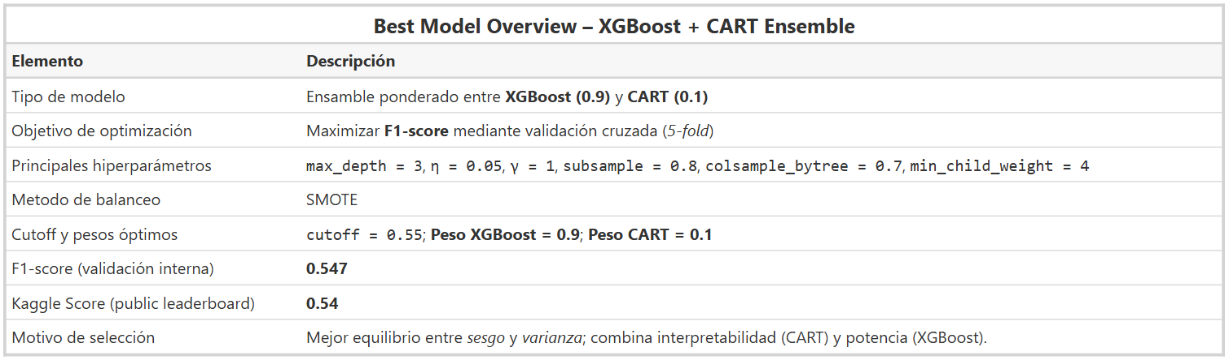
Best model overview – XGBoost + CART Ensemble
El modelo fue seleccionado porque logra mayor estabilidad y precisión, mejorando el F1-score frente a todos los modelos individuales y manteniendo una estructura explicativa que facilita su interpretación.

Slide 3
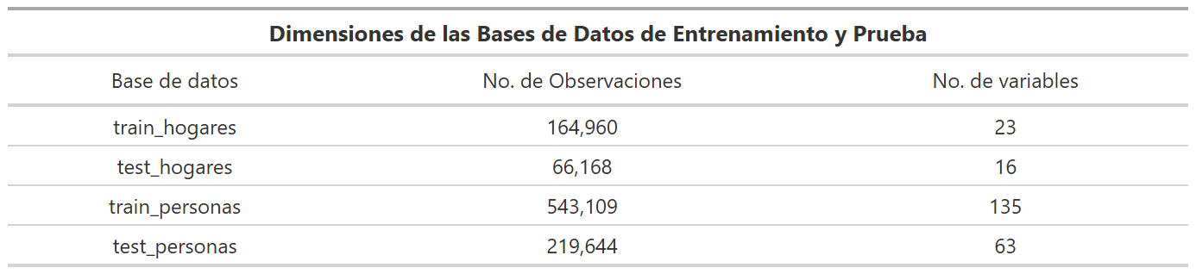
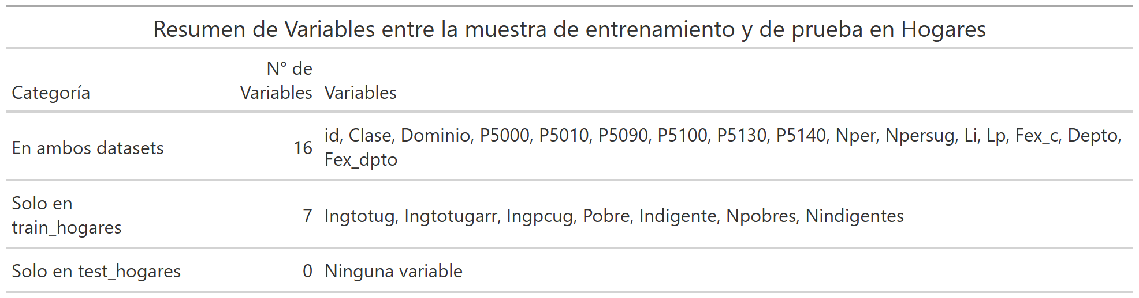
BASES DE DATOS INICIALES Y EXPLORACIÓN DE VARIABLES
Las bases de datos iniciales se obtuvieron de la competencia de Kaggle
uniandes-bdml-2025_20-ps2
Variables en común en bases de entrenamiento y de prueba en el nivel Hogares:

Slide 4
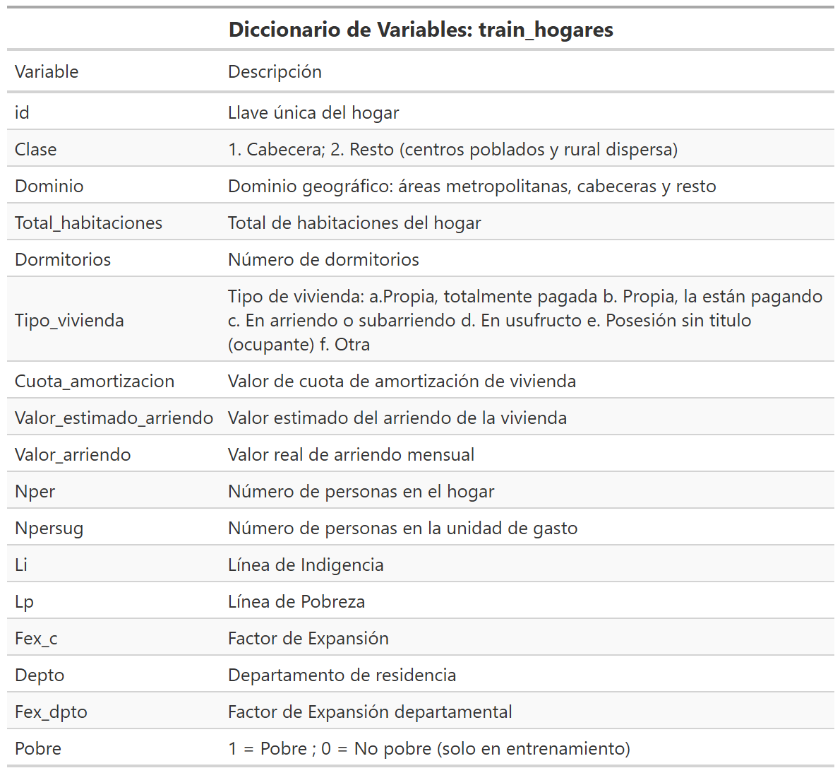
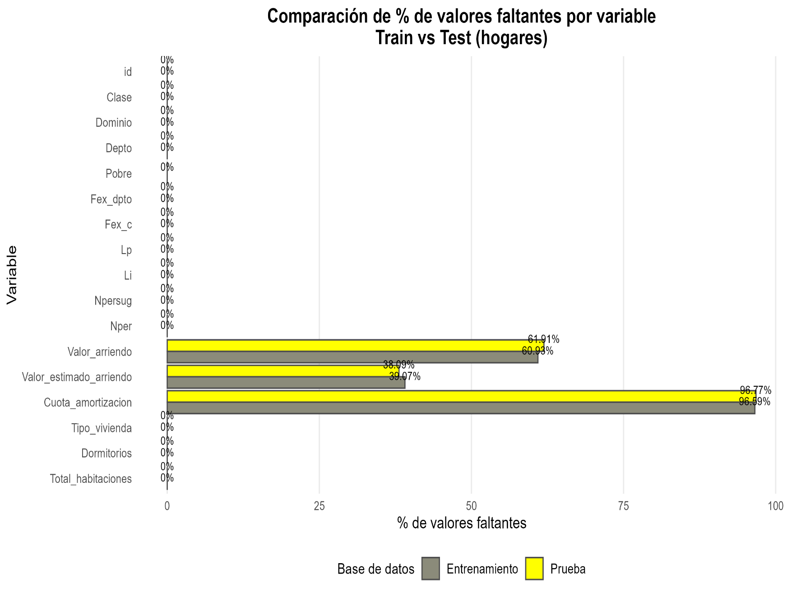
Exploración de variables y datos faltantes en Hogares
Eliminación de variables con datos faltantes >5% y aquellas que no aportan valor a la predicción de la condición de pobreza, como los factores de expansión, la línea de pobreza (utilizada para construir la variable dicótoma Pobre), la línea de indigencia y número de personas en la unidad de gasto.

Slide 5
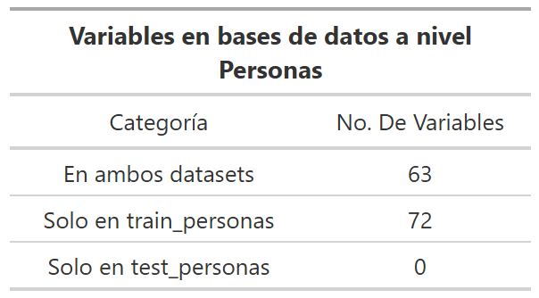
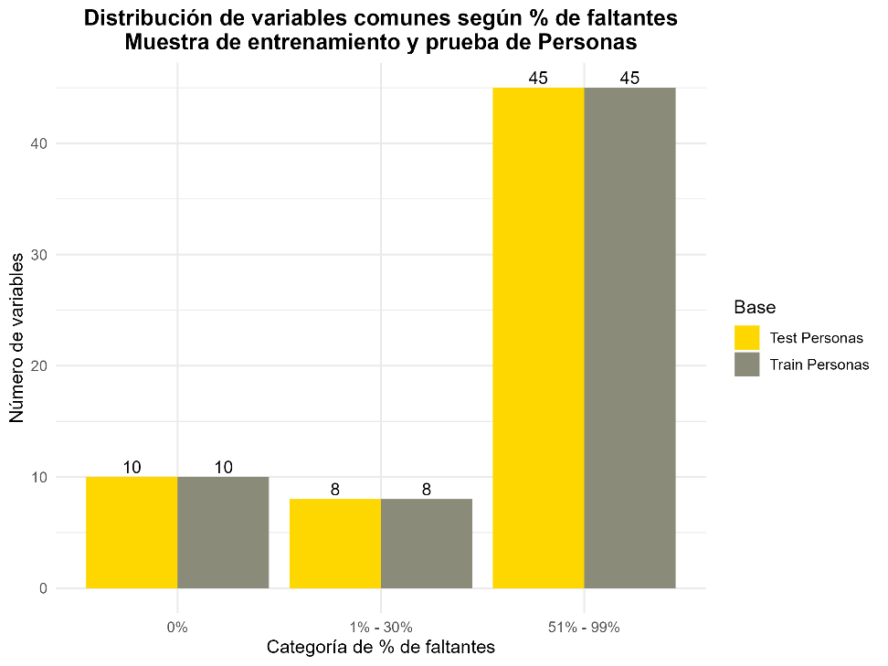
Exploración de variables y datos faltantes en Personas
Se utilizó el identificador del hogar para transferir a las bases de hogares la información relacionada con el sexo, la edad, el nivel educativo y la actividad u ocupación del jefe del hogar. Las demás variables se consideran irrelevantes para el presente estudio dada la información que representan y la cantidad de datos faltantes.

Slide 6
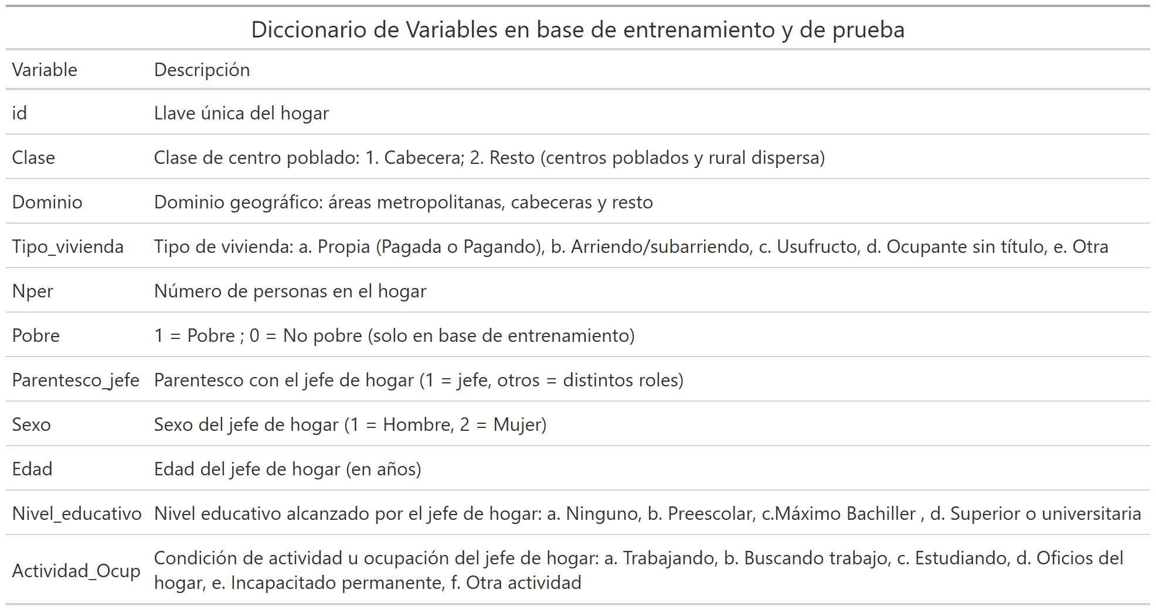
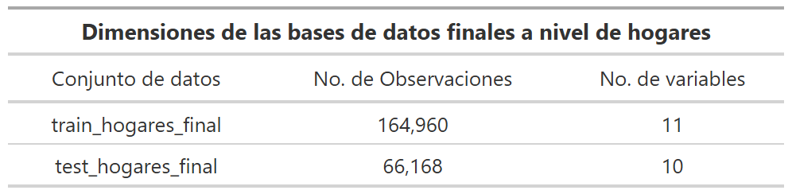
Bases de datos finales
Imputación por la moda en valores faltantes de Actividad u ocupación y Nivel educativo del jefe del hogar.
Variable Pobre únicamente en base de entrenamiento.

Slide 7
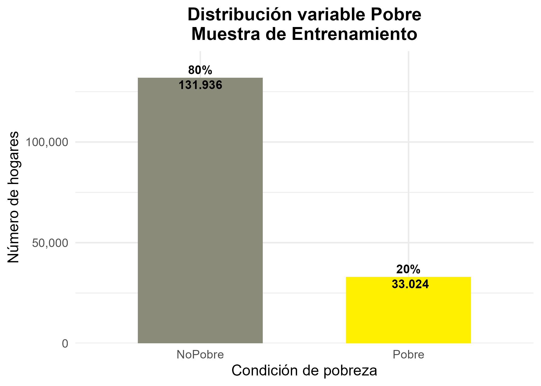
Variable Objetivo: Pobre
$$\text{Pobre}\text{ = }\text{I}\text{∗}\text{(}\text{Ingreso}\text{ < }\text{L}\text{í}\text{nea} \text{de} \text{Pobreza}\text{)}$$
Donde, $I\left(Función indicadora\right)=\left\{\frac{1, ingreso inferior a la Línea de Pobreza (Pobre)}{0, ingreso superior a la Línea de Pobreza (No Pobre)}\right\}$

